Slide 1
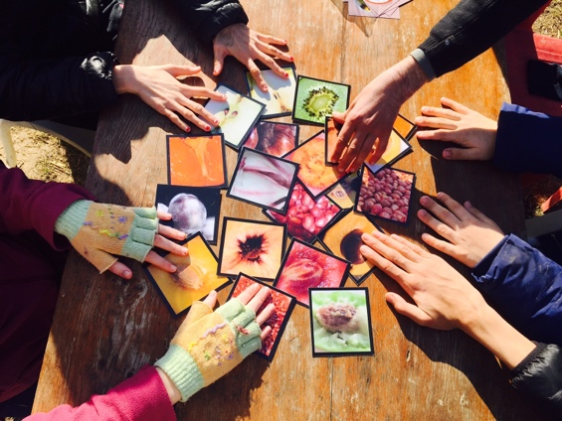
Responsable des Service Généraux
En établissement médico-social F/H
Contrat | IME La Marsiale | Dès que possible
CDI | Temps complet | Permis B
Depuis 1954, l’association Médico-Sociale de Provence a pour vocation d’accompagner et d’accueillir des personnes fragiles aux parcours hors normes : des enfants, des adolescents et des adultes, quels que soient leurs capacités, leurs handicaps, leurs vulnérabilités socio-relationnelles ou leur précarité́ familiale.
Le poste que nous vous proposons : Le Dispositif Marsiale-Esperanza (accueil de jeunes âgés de 6 à 20 ans) déploie un savoir-faire reconnu dans l’accompagnement des jeunes porteurs de troubles du Neurodéveloppement (TND) et notamment des troubles du spectre de l’autisme (TSA).
Placé sous l’autorité du Directeur du dispositif vous intervenez principalement dans les missions suivantes
Vos missions :
Logistique – Patrimoine – Risque :
- Gestion des achats non centralisés au siège,
- Gestion du parc automobile,
- Gestion du ménage / blanchissage,
- Gestion des déclarations d’assurances,
- Gestion des transports des personnes accueillies,
- Être le référent hygiène et sécurité sur son périmètre d’affectation,
Management – RH :
- Encadrement des équipes des services généraux,
- Encadrement des services administratifs,
Être, au besoin, l’appui des référents RH pours le suivi planning, des contrats et des soldes de tout compte,
Gestion budgétaire locale :
- Gestion des caisses et des régies,
- Assure le suivi financier des comptes des résidents en lien avec les familles et les tuteurs selon les besoins de chaque personne accueillie,
- Participation à l’élaboration des suivi budgétaires trimestriels et à l’analyse des écarts,
- Participation à l’élaboration des PPI,
- Participation à l’élaboration des budgets prévisionnels des projets,
Ce que l’association peut vous apporter :
Un environnement de travail agréable avec tous les avantages de la convention 66.
Un cadre responsabilisant qui donne de l’autonomie et offre la possibilité d’évoluer.
Nos offres d’emploi sont ouvertes à toutes et tous car nous croyons que la diversité des profils est un élément essentiel pour une vie d’équipe !
Animés par une mission forte de sens, « Un chemin pour chacun », nous initions des projets audacieux et innovants, avec le soutien des pouvoirs publics et de nos partenaires. Dans ce cadre, nous offrons un accueil individualisé dans nos lieux d’accueil basés en Provence. Nous plaçons la personne accueillie et sa famille au centre des dispositifs que nous déployons, en transmettant des savoir-faire et des savoir-être par l’éducation, la formation, le travail protégé, tout comme nous apportons des soins individualisés et un accompagnement quotidien.
Aujourd’hui notre équipe de près de 520 collaborateurs fait vivre nos valeurs de notre association :
Audace - Bienveillance - Intégrité
Vous êtes attirés par des projets concrets qui ont du sens? Vous voulez vous investir dans une association médico-sociale engagée? Vous appréciez des équipes fédérées par l’humain ? Rejoignez-nous !
Postuler
Adresse mail : marsiale.recrutement@amsp.fr
Plus d’information sur notre site www.amsp.fr

